Slide 1
JÓSÁG NÉNI CSOKIJA
LACKFI JÁNOS

Slide 2
TARTALOM
Nyolc kis történetben hallgathatunk bele fiatal hősünk gondolataiba, ismerkedhetünk meg mindennapjaival, családi és iskolai örömeivel, bánataival.
Rengeteg kérdést tesz fel, melyre a válaszokat megadva közeledünk a SZERETET titkához.
Milyen kérdések? Hogyan segíthetnénk annak, aki nem akarja, hogy segítsünk neki? Ha valaki nem hűséges hozzám, nekem akkor is hűségesnek kell lennem? Miért kell egy vágyott játékra sokat várakozni?Hogyan legyek jóban azzal, aki rosszban van velem? Hogyan figyeljek az örülésre, ha a fájás elvesz minden figyelést?
Notes:
Nyolc kis történetben hallgathatunk bele fiatal hősünk gondolataiba, ismerkedhetünk meg mindennapjaival, családi és iskolai örömeivel, bánataival.
Rengeteg kérdést tesz fel, melyre a válaszokat megadva közeledünk a SZERETET titkához.
Milyen kérdések? Hogyan segíthetnénk annak, aki nem akarja, hogy segítsünk neki? Ha valaki nem hűséges hozzám, nekem akkor is hűségesnek kell lennem? Miért kell egy vágyott játékra sokat várakozni?Hogyan legyek jóban azzal, aki rosszban van velem? Hogyan figyeljek az örülésre, ha a fájás elvesz minden figyelést?

Slide 3
A Lélek gyümölcse
Sokféle gyümölcs van a világon. Közös jellemzőjük, hogy csak időlegesek.
Isten olyan gyümölcsöt kínál, amely soha nem fonnyad el, hanem örökké megmarad. Ne feledjük, nekünk kell gondozni a fát, de az Úr adja a növekedést! A Szentlélek gyümölcsei a gyermekek szívében is folyamatosan érlelődnek.
„A Léleknek gyümölcse: szeretet, öröm, békesség, béketűrés, szívesség, jóság, hűség, szelídség, mértékletesség.” Galata 5:22.

Slide 4
Hogyan segíti a keresztyén nevelést?
Az élet értelmét érintő kérdések és a Biblia ezekre adott válaszai közötti összefüggések megismerését, felismerését.
Tanulás a szíven keresztül
„Nyugi” nem vagyunk tökéletesek! (Mi sem :)
Nem didaktikus a szöveg, nem ad konkrét válaszokat!!!
Minden történet nyitott, mégis a lényeg (a válasz) megjelenik a történetben. Gondolkodtat! Bátran mondhatják el a gyerekek a véleményüket!
Isten Igéje a történeteken keresztül könnyebben megérthető a gyerekek számára.
Diák-diák, diák – tanár, gyermek-szülő személyes kapcsolata erősödik

Slide 5
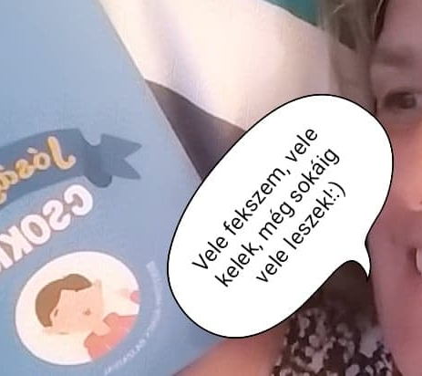
Milyen pedagógus segédanyagok készültek?
Reftantar.hu – Református tananyagtár – Aktuális – Kiadványok (Katt a könyvre!)
Óratervezetek: olvasás-szövegértés
Délutáni foglalkozás játékos feladatokkal
Projektnap
Feladatlapok
Prezentációk, LearningApps

Slide 6
Kiknek ajánlod?
Elsősorban alsó tagozatosoknak 1-4.osztály
5. osztályosokkal én magam is feldolgoztam.

Slide 7
Hogyan tud sokoldalúan hasznosulni a pedagógiai gyakorlatban?
tanórán, szabadidős foglalkozáson, projektnap keretében, áhítatba építve, tábori program, osztályfőnöki órák
közös ötletbörze

Slide 8
Fejlesztés terveinek/eredményeinek részletesebb bemutatása
Tervek: Az elkészült tervek bemutatása
Kiemelve egy történeten keresztül: Békesség apró sütivel.
Egy kis ráhangolódás: Könyvvel a fejünkön sétáljunk!
Drámajáték párokban: Menj oda, mondd el neki! (békétlenségeink egy-két mondatban)
Képek bemutatása
A történet meghallgatása.
Csoportokban: Ti hogyan dolgoznátok fel? Hogyan tudnátok a komplexitást megjeleníteni?
Csoportmunkák bemutatása

Slide 9
Ki mondta?
A békesség, az belül van. | Kisfiú
2. A békesség Istennél van. | Nagymama
3. Ha dühös vagyok, semmi kedvem a forráshoz menni. | Tiszi

Slide 10
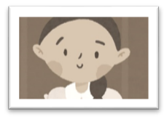
magzati kor
csecsemőkor
ifjúkor
időskor
felnőttkor
kisgyermekkor
gyermekkor
serdülőkor
újszülöttkor

Slide 11
türelmes, lusta, hazudós, hűséges, békés, barátságtalan, lelkes, durva, kötekedő, megbízható
Jó tulajdonságok, amelyeket megtartani kell | Rossz tulajdonságok, amelyeken változtatni kell
1.
2.
3.
4.
5.
Én: | Én:

Slide 12
És az Istennek békessége, mely minden értelmet felül halad, meg fogja őrizni szíveiteket és gondolataitokat a Krisztus Jézusban. (Filippi 4:7) | És az Istennek békessége, mely minden értelmet felül halad, meg fogja őrizni szíveiteket és gondolataitokat a Krisztus Jézusban. (Filippi 4:7)

Slide 14
Képeslap/MEGHÍVÓ

Slide 15
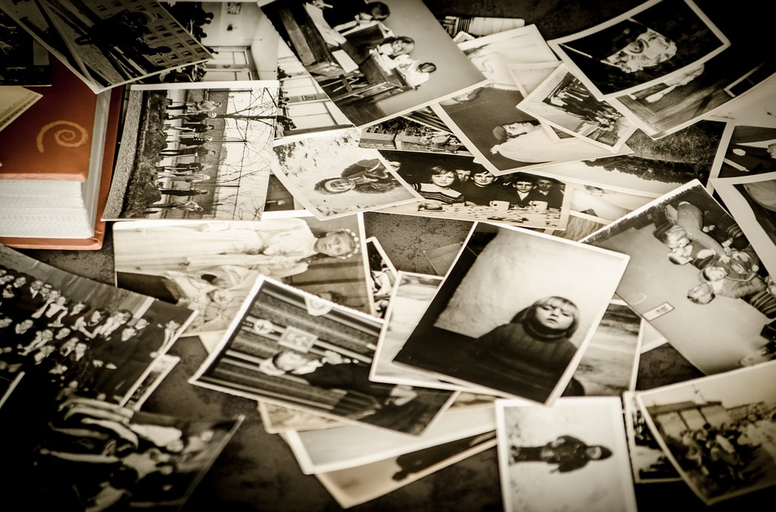
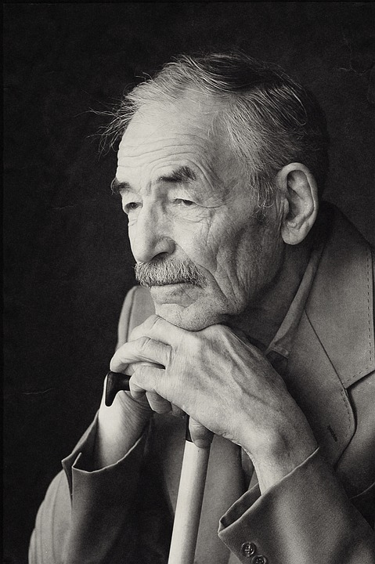
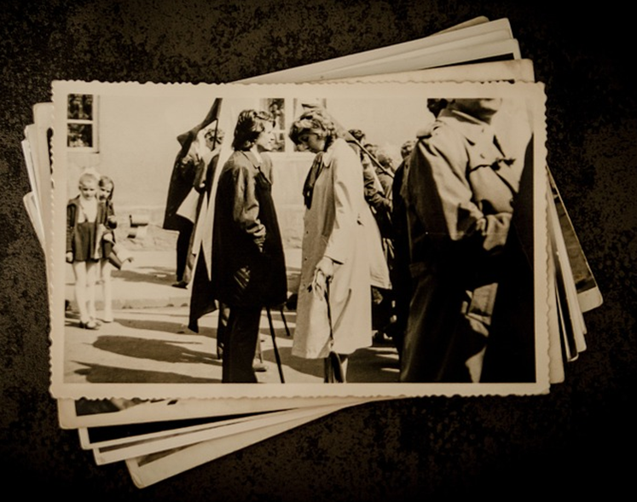

Slide 16
kitartó | alkalmazkodó
okos | jó humorú
bátor | hűséges
szép | alacsony
sovány | udvarias
kalandvágyó | türelmes
érdeklődő | lelkes
megbízható | figyelmes
magas | izmos
békességes | szorgalmas

Slide 17
Ének…
1. Olyan örömöt, mint a forrás, Olyan örömöt, mint a forrás, Olyan örömöt kaptam tőled, Istenem. Olyan örömöt, mint a forrás, Olyan örömöt, mint a forrás, Olyan örömöt kaptam tőled, Istenem.
2. Olyan békét, mint a folyó…
3. Olyan szeretetet, mint a tenger…
4. Olyan hitet, mint a szikla…

Slide 18
1. | Kevés a nyugdíj.
2. | Nagyon meghíztak
3. | Drága minden.
4. | Hangos a szomszéd.
5. | Fáj a lábuk.
6. | Sor van az orvosnál.
7. | Nem kedves az orvos.
8. | Az időjárásról.
9. | Udvariatlanok a fiatalok.
10. | Leégett az ebéd.
11. | A gyerekeikkel is vannak problémáik, akik mindig csak panaszkodnak, hogy gond van a nagyival.
12. | Nem tudnak aludni.
13. | Elszökött a macskájuk.

Slide 19
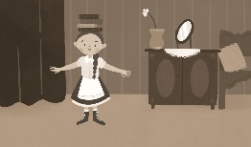
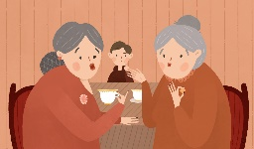
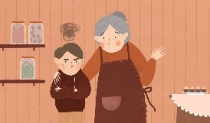
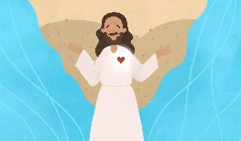
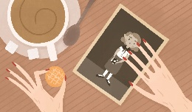
A történetnek megfelelően rendezd sorba a képeket!

Slide 21
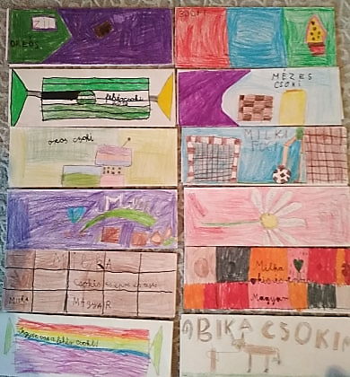
Jóság néni csokija

Slide 22
Tantestületünk
Csőri Czinkos Krisztina (hittan)
Kovács Zsuzsanna (5. osztály, 2. osztály)

